Slide 1
课时12：实验数据和实验结果结论
朝阳区线上课堂·高三生物
北京市第八十中学
李晋军 靳 思

Slide 2
实验探究专题 课时12：实验数据和实验结果结论
本节课内容：
1. 数据的收集和处理
2. 结果的预测和分析
3. 结论的得出和评价
4. 反馈训练

Slide 3
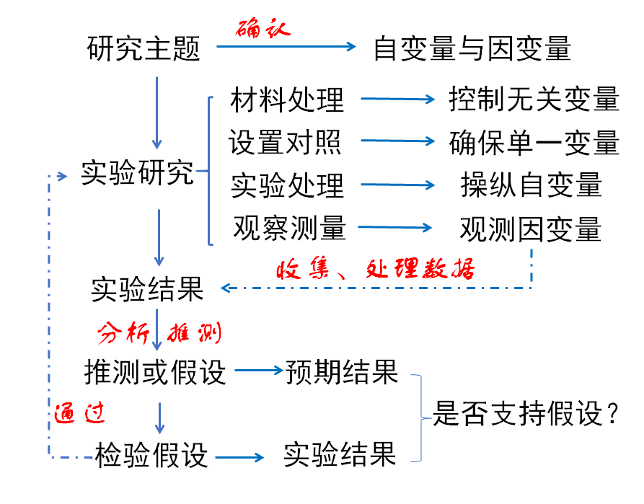
1.数据的收集和处理
因变量与观测指标
相互对照找异同
列表法、作图法
误差和有效数据
统计学分析

Slide 4
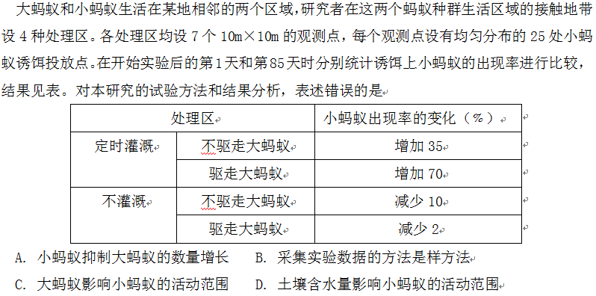
例:
A

Slide 5
2. 结果的预测和分析（结合实验目的和原理）
预测
（1）验证性实验
（2）探究性实验
分析
a.实验结果与预期结果相符，结论成立；
b.实验结果与预期结果不相符，结论不成立；
多种可能结果，一般分三种，具体分析：
a.有影响 （促进 +）
b.有影响 （抑制 -）
c.无(显著)影响

Slide 6
（2）研究人员进行的系列实验如下：
免疫组小鼠：每周注射1次含失去增殖活性的iPSC悬液，连续4周；
空白组小鼠：每周注射1次不含失去增殖活性的iPSC的缓冲液，连续4周。
实验一：取免疫组和空白组小鼠的血清分别与iPSC、DB7（一种癌细胞）和MEF
（一种正常体细胞）混合，检测三种细胞与血清中抗体的结合率，结果见下表。
高于
①比较表中iPSC与两组小鼠血清作用的结果可知，免疫组的数值明显 空白组的数值，说明iPSC刺激小鼠产生了特异性抗体。
②表中DB7和iPSC与免疫组小鼠血清作用后的检测数据无明显差异，说明DB7有 。
可以与抗iPSC的抗体结合的抗原。扩展：与iPSC有相同的抗原（抗原决定簇）
Notes:
关键是要能根据表中数据看到，DB7和iPSC与免疫组小鼠血清作用后的检测数据无明显差异，得知DB7有与iPSC相似的抗原，能与iPSC结合的特异性抗体也能与DB7结合。

Slide 7
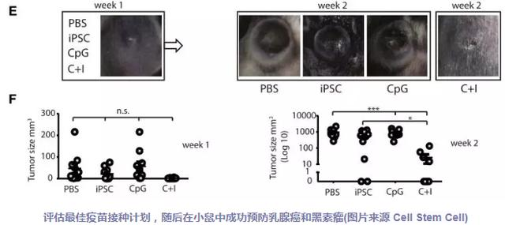
实验中使用了四组小鼠：一组接受了对照试剂的注射，一组接受了基因匹配的iPSC细胞，一组接受了一种称为佐剂的通用免疫刺激剂(免疫增强分子CpG)，另一组接受了iPSC细胞和佐剂的组合。每组的所有动物每周注射一次，持续四周。最后，将小鼠乳腺癌细胞系移植到动物中以观察肿瘤的潜在生长。
Notes:
移植后一周，发现所有小鼠在注射部位都形成了乳腺癌肿瘤。虽然肿瘤在对照组中稳定生长，但在接受iPS细胞加佐剂注射的10只小鼠中，有7只小鼠的肿瘤缩小。其中两只小鼠能够完全抵制乳腺癌细胞并在肿瘤移植后存活超过一年。而且，更令人高兴的是，当Kooreman和他的同事将小鼠黑色素瘤和间皮瘤(一种肺癌)细胞系移植到小鼠中时获得了类似的研究结果。

Slide 8
3. 结论的得出和评价
实验结论是对实验现象和实验结果进行概括、分析、推导得出的一个普遍事实或规律。
以高中生物实验题为例，常用答题策略如下：
回顾目的，对照分析

Slide 9
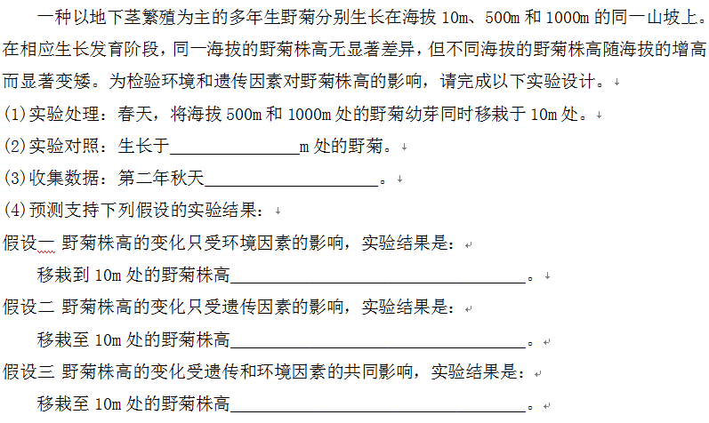
例1：
10、500、1000
测量株高，记录数据
与10 m处野菊的株高无显著差异
与原海拔处（500 m和1000 m）野菊的株高无显著差异
比10 m处矮，比原海拔处高

Slide 10
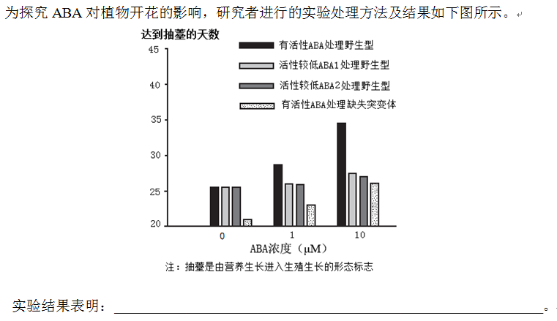
依据结果，准确书写
例2：
补充结论：无法正常合成ABA的缺失突变体添加有活性ABA后，抽薹天数延后
ABA可以抑制（延后）植物的开花时间、且随着ABA浓度的升高和活性的增强，抑制作用增强

Slide 11
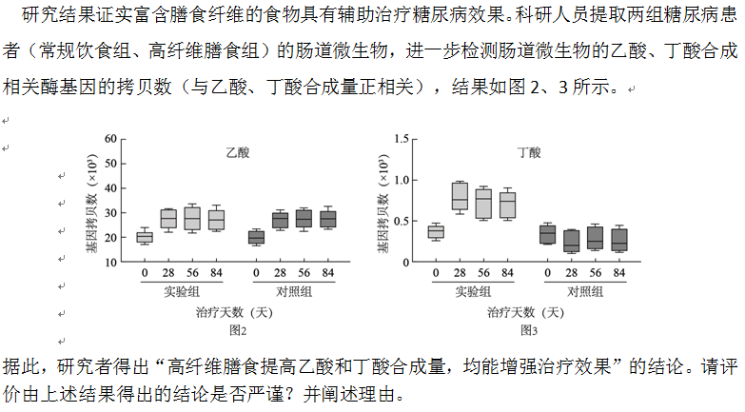
参考原则，反思评价
例3：
不严谨
乙酸合成酶基因的拷贝数实验组与对照组无明显差异，丁酸合成酶基因的拷贝数实验组和对照组有明显差异，因而结果不支持乙酸能增强治疗效果（结果仅支持丁酸能增强治疗效果）

Slide 12
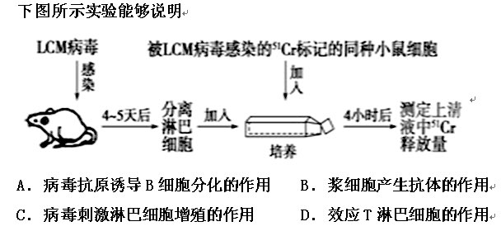
反馈练习1：
C

Slide 13
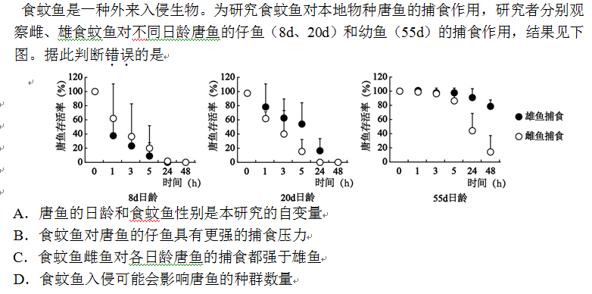
反馈练习2：
C

Slide 14
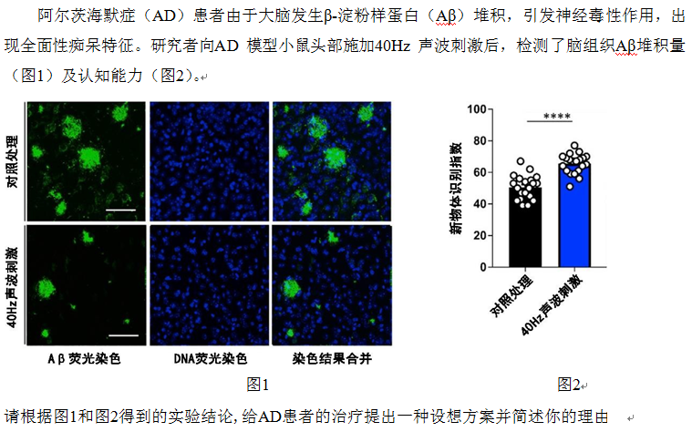
反馈练习3：
方案：制作一种发出 40Hz 声波的理疗仪，让 AD 患者头部佩戴。
理由：由 AD 模型小鼠实验类比推理，40Hz 声波刺激患者头部，也能使 Aβ 堆积有所缓解，并提升认知能力。

Slide 15
谢谢您的观看
北京市朝阳区教育研究中心 制作

